Slide 1
"Befogadó intézmények - a megoldás kulcsa a részletekben rejlik"
Perlusz Andrea
IPPI Tudományos Estek: Sokféleség a Társadalomban és a Kutatásban

Slide 2
Az inkluzív iskola kultúrája
„...azok a mély rétegekben lévő vélekedések és feltevések, melyeket az egy szervezethez tartozó személyek tudattalanul osztanak, amikor definiálják magukat és a munkahelyüket. Hogy mekkora szerepet játszik ezek között az értékek között a különbségek elfogadása és tisztelete, az elkötelezettség az iránt, hogy minden tanuló számára biztosítsák a hatékony tanulás lehetőségét.”
(Ainscow, Booth, Dyson, Farrell, Frankham, Gallannaugh, Howes and Smith, 2006)

Slide 3
Kutatási előzmények
az inkluzív intézményvezetés fogalma - 2000-es évek elején
a nevelési – oktatási intézmények vezetőinek meghatározó szerepük van az inklúziós politikák átültetésében, a befogadó gyakorlat és az inkluzív iskolai kultúra eredményes megvalósításában (Ainscow - Sandill, 2010., mac Ruairc, 2013)
„A tanulók teljesítményének növelése az inkluzív oktatásban” cím projekt (European Agency For Special Needs and Inclusive Education Raising the Achievement of All Learners in Inclusive Education 2014-2017.)
„az iskolavezetés, mint a befogadóbb oktatási rendszer kialakításának kritikus tényezője”

Slide 4
European Agency for Special Needs and Inclusive Education
About
An independent organisation that acts as a platform for collaboration for the ministries of education in member countries
Mission
To help member countries improve their inclusive education policy and practice for all learners

Slide 5
Agency position on inclusive education systems
The Agency member countries’ shared ultimate vision for inclusive education systems is that all learners of any age are provided with meaningful, high-quality educational opportunities in their local community, alongside their friends and peers
Notes:
Link to YouTube video about the Agency’s position on inclusive education systems
https://www.youtube.com/watch?v=U6pRQqieM4g

Slide 6
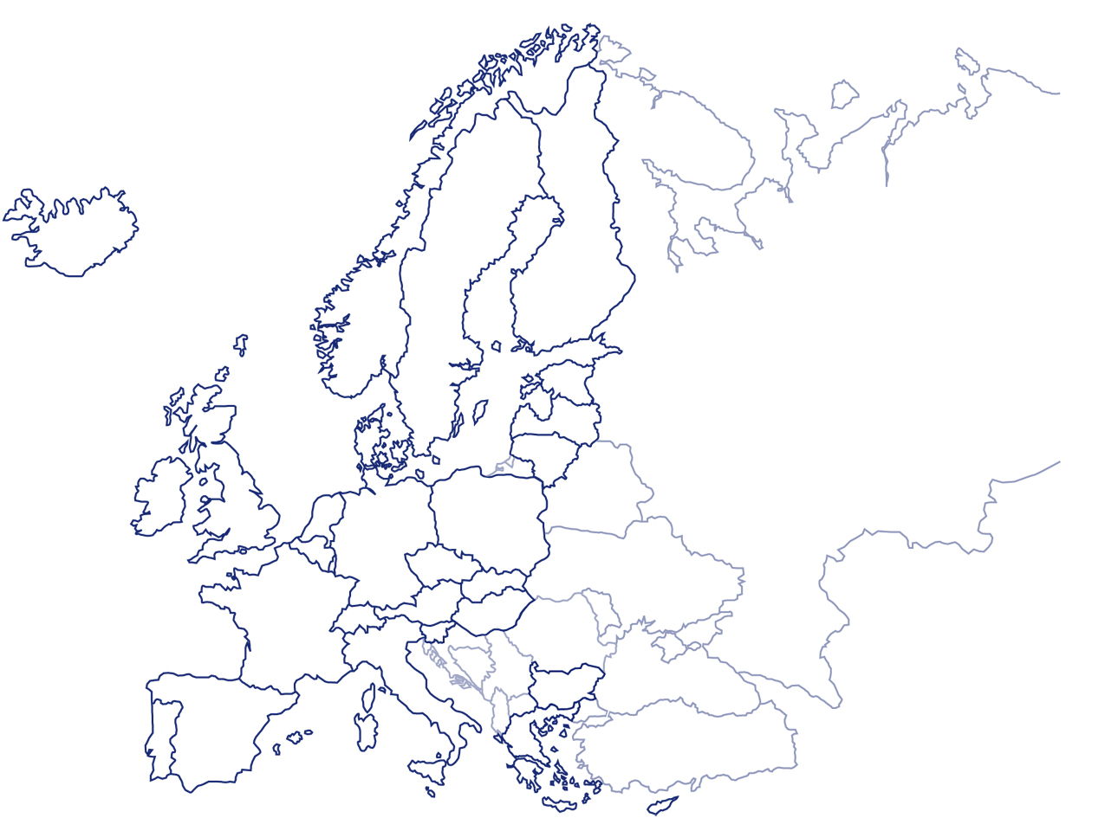
Current Agency member countries (31)

Slide 7
A projekt bemutatása
Supporting Inclusive School Leadership (a továbbiakban SISL) projekt - 2019-2021.
Magyarország, Málta, Írország és Svédország
Célcsoportja: azok az iskolavezetők és a vezetői csapatok, akiknek útmutatásra van szükségük az inkluzív vezetési gyakorlat bevezetése és kidolgozása terén;
azok a szakpolitikusok, akik az inkluzív nevelési-oktatási szakpolitikák nemzeti, regionális és/vagy helyi szinteken történő kidolgozásáért és bevezetéséért felelősek
Hogyan lehet fejleszteni az inkluzív iskola vezetését helyi és nemzeti szintű politikai intézkedésekkel és támogatási mechanizmusokkal?
https://www.european-agency.org/resources/publications/SISL-tool

Slide 8
Kutatási kérdések
1. Milyen oktatáspolitikai keretekre van szükség az inkluzív iskolavezetés fejlesztéséhez és támogatásához (az inkluzív intézményvezetést elősegítő szakpolitikai környezet)? -
(Literature and policy review),
hozzáférés (fizetéshez és státuszhoz, a szükséges forrásokhoz, a képzéshez és a szakmai tanulás lehetőségeihez, az érdekelt felek széles körével való együttműködéshez, stb.)
autonómia (az iskola stratégiai irányaival kapcsolatos bizonyítékokon alapuló döntések meghozatalában, a tanterv rugalmas alkalmazásában, az értékelési és az akkreditációs keretrendszer adaptálásában, szakértelem biztosításában, stb.)
elszámoltathatóság (a jövőkép, az értékek, az eredmények meghatározása, ellenőrzése)

Slide 9
Kutatási kérdések
2. Melyek azok a kompetenciák, melyek a sikeres, hatékony inkluzív intézményvezetőt, illetve intézményvezetést jellemezhetik?
nem tisztázottak az inkluzív vezetői feladatok
többnyire a menedzsment irányítására és az adminisztratív feladatokra összpontosít az inkluzív pedagógiai stratégiák helyett
van víziója,
stratégiai célokat tűz ki, ezeket képes megvalósítani és értékelni a fejlődést
monitorozza, hogy az iskolai történések összhangban állnak-e a stratégiai célokkal
képes a képzési programot a helyi szükségletekhez igazítani, a tanulásra fókuszál
ösztönzi a team-munkát, a szakmai dialógust, horizontális tudásátadást
erős kollaboráció jellemzi, segíti mások vezetővé válását, beleértve a tanulókat is
facilitálja a pedagógusok szakmai önfejlődését
Az inkluzív intézményvezetés standardjainak meghatározása, szakpolitikai ajánlás kidolgozása (Policy framework)

Slide 10
Kutatási kérdések
3. Milyen támogató szakmai fejlődési lehetőségekre van szükség a hatékony, befogadó iskolavezetők képzéséhez (a képzés, továbbképzés és a professzionális fejlődés lehetőségei, eszközei és jó gyakorlatai)?
hiányoznak a szakmai fejlődést, a szükséges vezetői kompetenciák megszerzését támogató képzési anyagok, programok
networking/együttműködés
evidenciákon alapuló döntéshozatal
önértékelési eszköz kidolgozása és kipróbálása, mely segíti az inkluzív intézményvezetés irányába történő elmozdulást (Self –reflection tool)

Slide 11
Inkluzív intézményvezetés - értelmezhető-e a fogalom hazánkban?
Magyarországon a köznevelési intézmény és a nevelési-oktatási intézmény vezetőjének feladatait a Nemzeti köznevelési Törvény 69. paragrafusa határozza meg. Sem ezek között a tevékenységek között, sem az intézményvezetők pedagógiai- szakmai ellenőrzésének rendszerét meghatározó, 2012-ben megjelent EMMI rendeletben (20/2012. (VIII. 31.) nem kerül külön említésre az inkluzivitás.
Az önértékelés és tanfelügyelet kézikönyveiben elvárt kompetenciák között a tanulás-tanítás területen jelenik meg a befogadás gondolata kulcskompetenciaként: „Az iskolavezetők munkájukban törekszenek egy befogadó tanulási környezet kialakítására.” - a fogalom tartalma redukálódik a differenciálással és az adaptív oktatással összefüggésben közölt elvárásokra.
„A vezetői tanfelügyelet részeként a dokumentumelemzésben szerepel az inkluzivitás témakörébe tartozó kérdés, pl.: Hogyan jelenik meg a kiemelt figyelmet igénylő tanulók nevelése, oktatása a vezetési programban?
A pedagógiai program alapelvei, céljai, feladatai hogyan támogatják az egyéni bánásmód érvényesülését? Kifejezetten az inkluzív vezetésre vonatkozó kérdés nem szerepel.
A tanfelügyelők helyszíni ellenőrzése során felvett vezetői interjú javasolt kérdéssorában egy olyan kérdés szerepel, amely a befogadás témájához kapcsolódik a vezető feladataival összefüggésben: Mit tesz az inkluzív nevelési- tanulási környezet megteremtése érdekében?”

Slide 12
Első hazai kutatás (Fazekas Andrea, 2020.)
Celldömölk járás intézményvezetőinek körében
22 vezetői interjú
Megállapítások:
hazánkban is vannak magukat inkluzívként definiáló intézmények, azonban az inkluzív intézmény, intézményvezetés nem kidolgozott program szerint történik, ilyen irányú stratégia nem szerepel az intézmények fejlesztési terveiben,
a szemlélet kialakításában fontos tényező, hogy a nevelőtestület is magáénak érezze az inklúzió gondolatát, fontosságát.
személyes példamutatással próbálnak az intézményvezetők élen járni.
az inkluzív nevelés – oktatást leginkább a sajátos nevelési igényű (SNI), illetve beilleszkedési, tanulási és magatartási nehézséget (BTMN) mutató gyermekek ellátásában értelmezik.
Az inklúzió sikerességét, eredményességét nem mérik az intézmények, mérőeszközök nem állnak rendelkezésre.

Slide 13
Pilótavizsgálat magyarországi tapasztalatai
10 fő intézményvezetővel
2021. május - június
Az eszköz, a tájékoztató levél és a beleegyező nyilatkozat előzetes elküldése
Online interjú keretében az önértékelő eszköz felvétele, visszajelzések
a) a saját intézmény elhelyezése /értékelése
b) reflexiók az eszköz használhatóságáról
c) módosítási javaslatok
Fókuszcsoportos interjú a szakpolitika képviselőivel (Emberi Erőforrások Minisztéiuma, Oktatási Hivatal, Klebelsberg Központ, Közép-Pesti Tankerületi Központ)
A pilótavizsgálatban részt vett Sikóssy - Kókay Zsófia, dr. Kiss László, dr. habil. Perlusz Andrea

Slide 14
Az irányvonal meghatározása

Slide 15
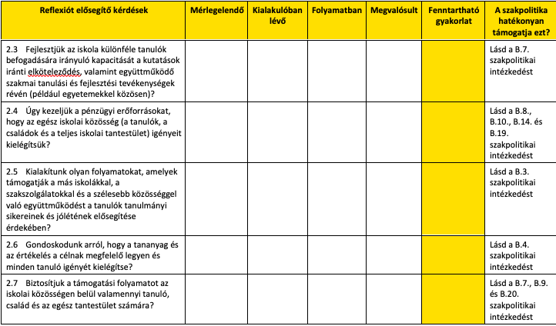
Szervezetfejlesztés

Slide 16
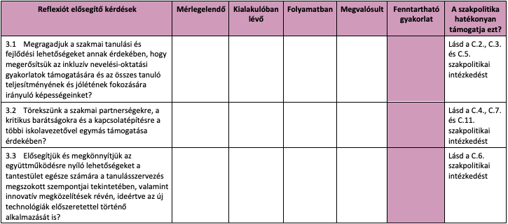
Az emberek fejlesztése.

Slide 17
Legfontosabb megállapítások
Nagyon fontosnak, újszerűnek és érdekesnek találták ezt a témát
Glosszárium – szakkifejezések jelentése (közös értelmezést elősegítendő)
Önfejlesztési terv készítése
Megvitathatóság a KK illetve egyéb fenntartó képviselőjével

Slide 18
Miben látja az önreflexiós eszköz fő erősségét?
„Kiváló lehetőség arra, hogy intézményvezetőként átgondolásra kerüljön egy alapos elemzés alapján az inkluzív iskolavezetés szemlélete, gyakorlata és folyamata.”
„Egy elemzésre épülő rövid és hosszútávú munkaterv készítése jelentősen növelné a megvalósítás esélyét. Ehhez mentori, vagy szaktanácsadói, vagy coach támogatás a kockázatok elkerülésében nyújthatna segítséget.”

Slide 19
Javaslatok
Intézményvezetők megismertetése az eszközzel (KK, magán, egyházi)
Az eszköz beépíthetősége értékelési/minősítési folyamatba
Képzés/továbbképzés
Mentori támogatás

Slide 20
Publikációk magyar nyelven
Fazekas Andrea (2020) Az inkluzív intézményről, inkluzív intézményvezetésről alkotott vélemények Celldömölk járás intézményvezetőinek körében Szakdolgozat, ELTE BGGYK Budapest
Siklóssy – Kókay Zsófia (2021) Az inkluzív intézményvezetéshez kapcsolódó önreflexiós eszköz első kipróbálásának tapasztalatai Szakdolgozat, ELTE BGGYK Budapest
Dr. Perlusz Andrea (2020) Az inkluzív intézményvezetés és az inkluzív nevelés-oktatás összefüggései Educatio 29 :3 pp. 350-362. 13 p. 2020.
Andrea Perlusz (Phd) (2021) Inclusive school leadership Fogyatékosság és társadalom (Hungarian Journal of Disability Studies & Special Education) under appearance

Slide 21
Köszönöm a figyelmet!

